Slide 1
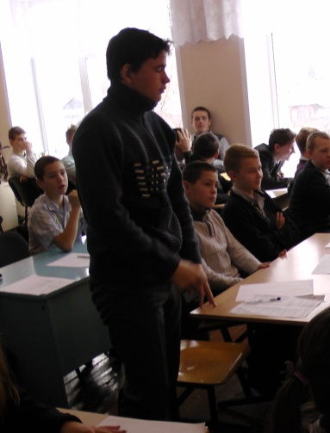
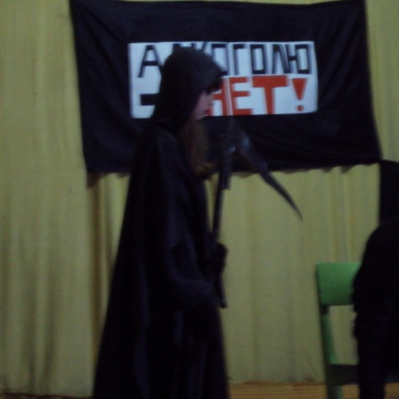
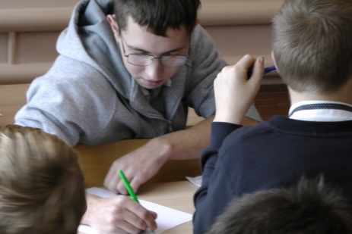
Заседание клуба старшеклассников
«Моя гражданская позиция»
10.04. 2018г
Количество участников - 41
Тема: «День трезвости»
Цель: расширение представления детей о вредном воздействии алкоголя
О мероприятии: заседание клуба прошло в форме беседы руководитель –учащиеся. Была донесена информация о вреде алкоголя, приведена статистика гибели населения от алкоголя.
Выступила агитбригада на тему : «Умей сказать "нет"»
Проведён тест:«Сможете ли вы устоять?»
Подвели итог: Что нового вы узнали сегодня? Изменилось ли ваше отношение к алкоголю? Сможете ли вы устоять, когда будут предлагать выпивку? (Ответы детей.)
МБОУ СОШ посёлка Первое Мая Конаковского района Тверской области

